Slide 1
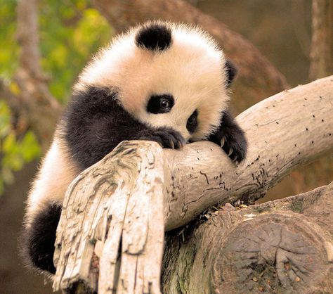

Slide 2

 | Canard | Oies | Poules
Effectifs | 150 | 150 | 300
Fréquences | 25% | 25% | 50%
Blablabla

